Slide 1
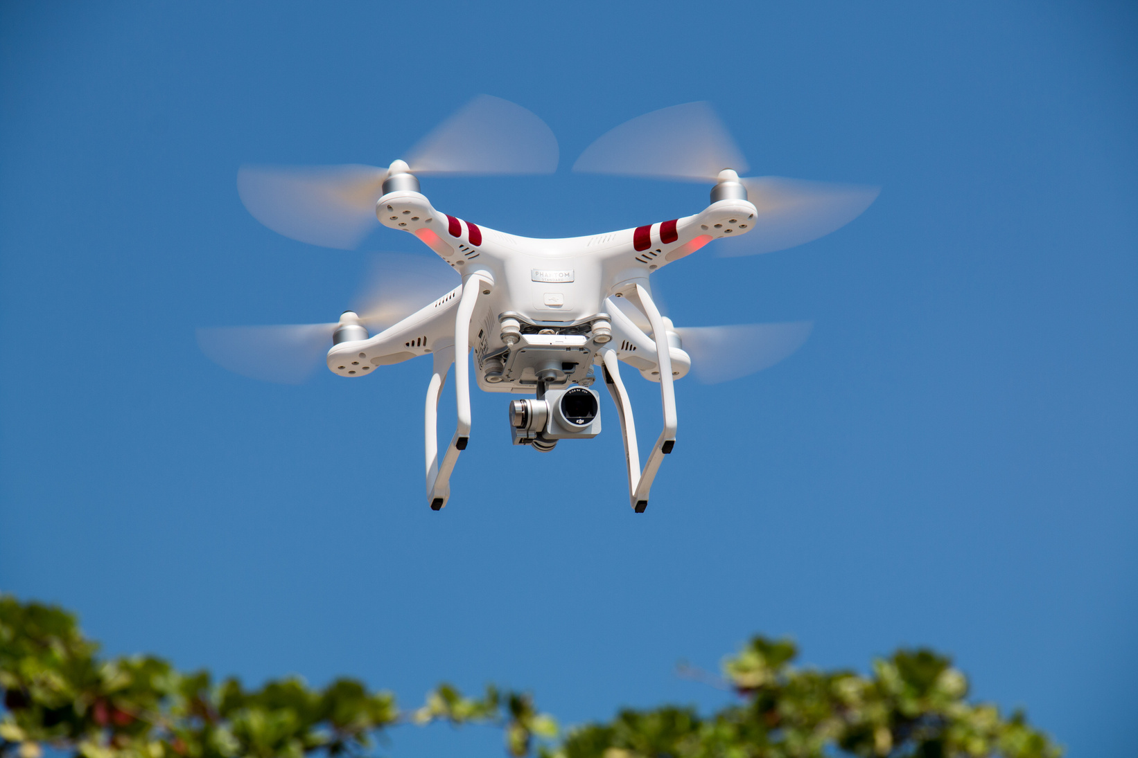
2026年9月13日（星期日）
無人機時代
戰爭的帳本
便宜的無人機逼對手發射昂貴的飛彈，打仗的成本算法變了
收件人
[姓名在這裡]
提報人
[姓名在這裡]

Slide 2

導言
戰爭成本的轉變與影響
2026 年 2 月 28 日，美國與以色列對伊朗發動了名為「史詩怒火」的空襲行動，這一事件顯示出戰爭成本的根本性轉變。傳統上，防守方的成本通常高於攻擊方，但這次的衝突卻顯示了無人機使用的崛起，使得攻擊方能以較低的經濟負擔進行大規模打擊。伊朗利用 Shahed 無人機進行反擊，而每架無人機的成本僅約為 2 萬至 5 萬美元，這與美國愛國者攔截彈每枚 410 萬美元的價格形成了鮮明對比。這種不平衡使得軍工產業面臨全新的挑戰與機會。進攻方的低成本攻擊令防守方不得不大幅增加軍備支出，並且每一枚攔截彈的需求也隨之上升，這就意味著防守方的軍工企業將迎來新的訂單。因此，這場戰爭的經濟計算將重新塑造軍工產業的賺錢模式。

Slide 3
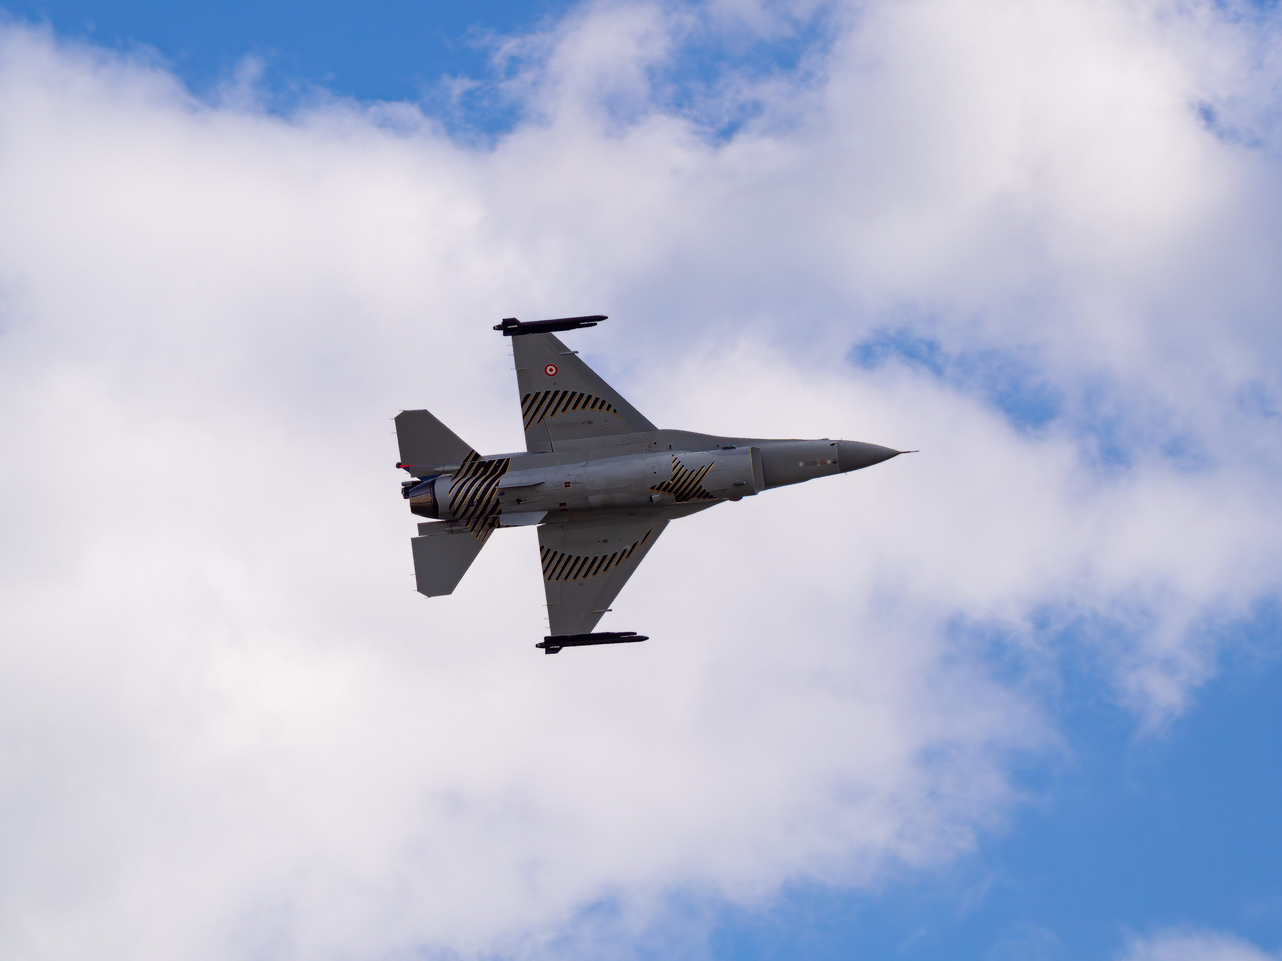
誰在賺
軍工產業特性與角色的深入分析
軍工產業的獨特性使其在全球經濟中扮演著關鍵角色。首先，客戶群體幾乎完全依賴政府，這使得軍工企業的營運模式相對穩定，但同時也提高了面臨政策變化的風險。其次，軍工產品的開發週期長，從概念到實際部署往往需要數年，這使得企業必須具備持久的資本運作能力。最後，市場受到出口管制的影響，企業必須遵循嚴格的國際規範，以確保產品不被不當使用。
在產業鏈中，角色可分為三個層次：上游零組件供應商如全訊和昇達科，專注於基礎材料的供應；中游系統整合商，如洛克希德·馬丁和漢翔，負責將不同零件整合成完整武器系統；而新勢力則專注於軟體與無人機技術的開發，如Palantir和雷虎。他們的合作與競爭塑造了當今軍工市場的生態。

Slide 4
財報分析
五個關鍵指標影響軍工產業發展
營收成長率
EPS
本益比
毛利率
在手訂單
每股盈餘
股價評價
營收增長
利潤能力
未交貨金額
在當前的軍工產業中，財報指標提供了深入的分析角度。首先，EPS（每股盈餘）顯示了公司的獲利情況，影響投資者的信心。其次，本益比作為股價的評價指標，反映了市場對公司的未來成長預期。營收成長率則反映了公司的市場競爭力，顯示出其在行業中的地位。毛利率的高低影響公司盈利能力，而在手訂單則顯示了未來的收入潛力。這些指標共同構成了軍工產業的一個全貌，揭示了在當今競爭激烈的市場中，企業如何運作並獲利的關鍵。

Slide 5
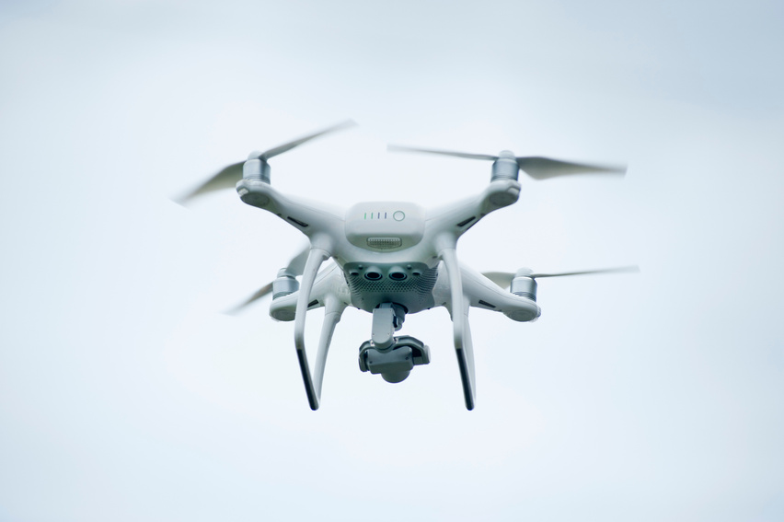


三個觀察：戰爭的經濟影響
在當前的國際局勢下，戰爭的經濟影響顯而易見。首先，戰爭直接帶來的訂單暴增，使得像洛克希德·馬丁和RTX這樣的傳統軍工企業在短期內獲得了前所未有的利潤。其次，軟體的獲利潛力越來越明顯，Palantir的毛利率達到82%，顯示出數據分析在現代戰爭中的重要角色。最後，概念股的表現卻不一定會與實際獲利掛鉤，雷虎的高本益比顯示出市場對其未來潛力的過度期待，而漢翔因為交機延遲而面臨罰款，這些都提醒投資者要謹慎評估。戰爭背後的經濟邏輯正快速變化。

Slide 6
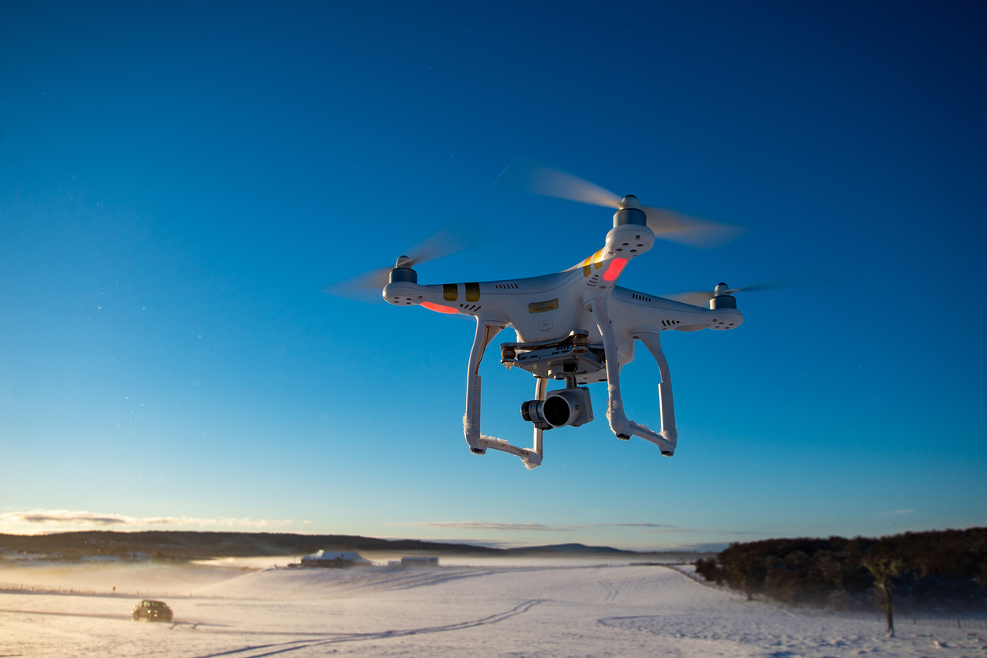
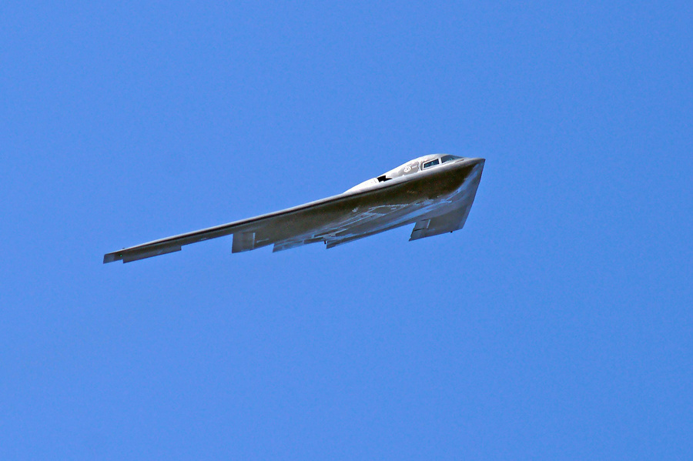
美國的先進軍事科技
在對伊朗的軍事行動中，美國使用了包括戰斧巡弋飛彈、隱形轟炸機及高科技監控系統等多種尖端技術，提升攻擊精度。

Slide 7
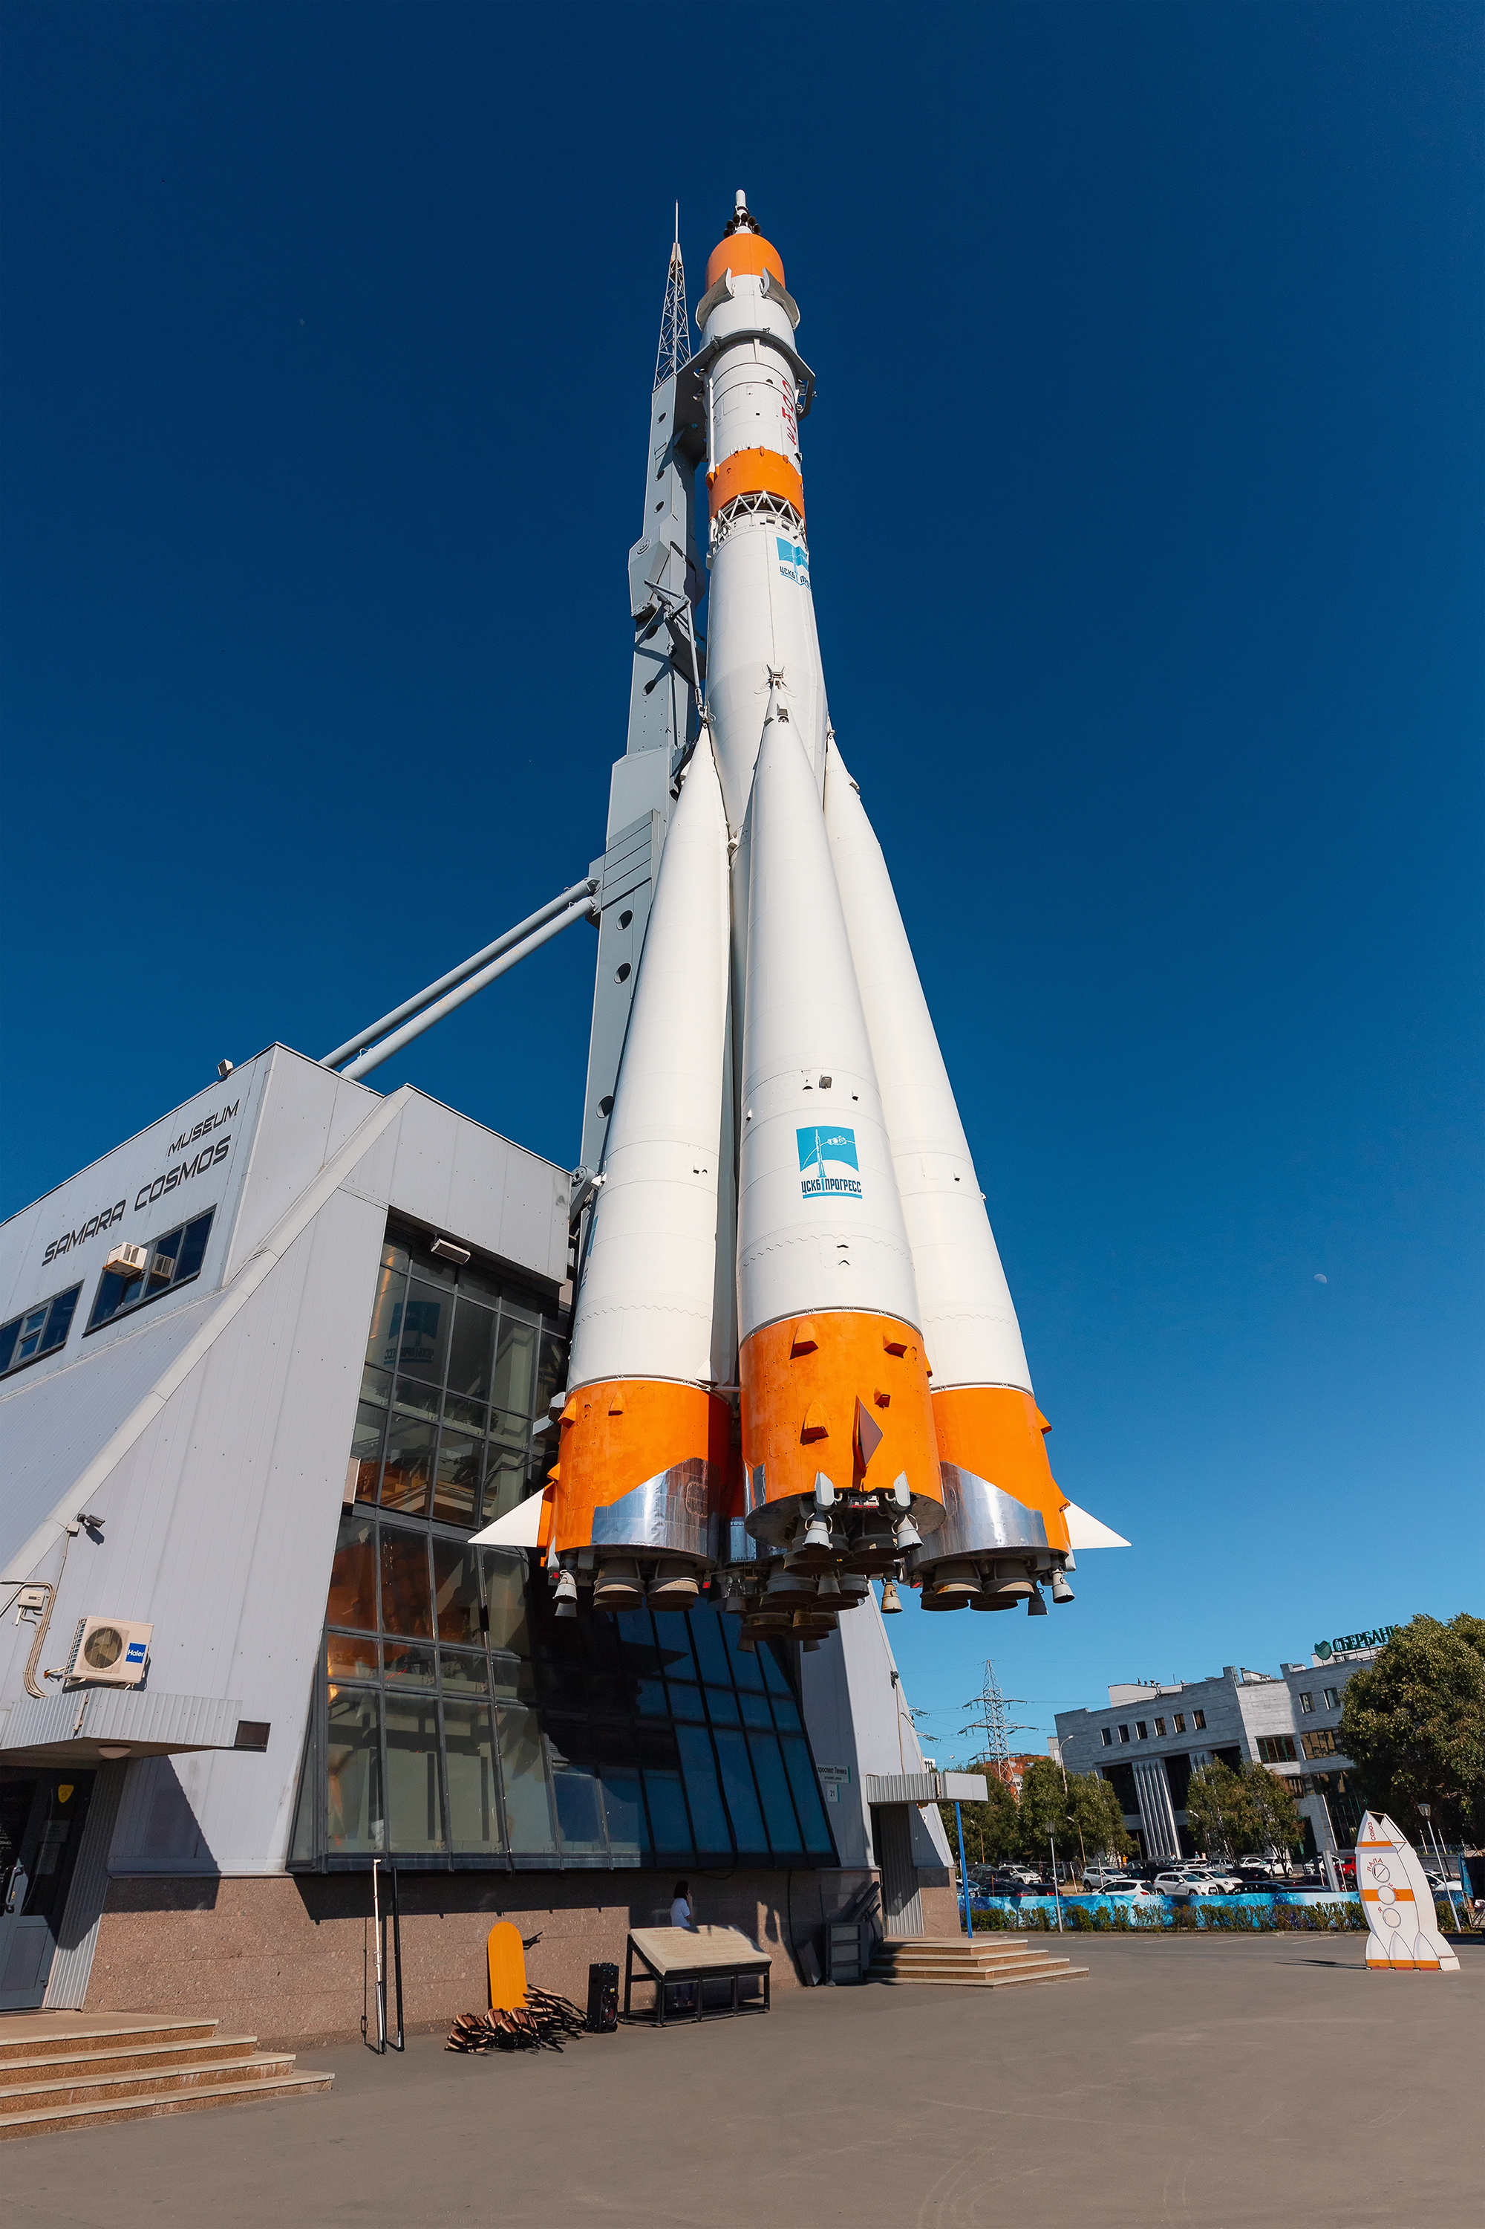
攔截彈消耗戰
美國愛國者攔截彈庫存與產能的挑戰
戰爭的爆發讓美國愛國者攔截彈的需求急劇上升。根據報導，開戰不到半年，美國用掉約三分之二的愛國者攔截彈庫存，在戰前庫存約2,330枚的情況下，現存僅剩約800枚。這對於進行長期抵抗的美軍來說，是個嚴峻的挑戰。洛克希德·馬丁年產約600枚愛國者攔截彈，但美國陸軍已簽下為期七年的580億美元合約，目標是將年產能提升至2,000枚。這將必然影響到整體的軍事戰略與作戰能力。
此外，AI技術的引入也引發了相當的爭議。報導指出，Palantir的Maven系統在目標辨識上，其準確率約為60%，而人類分析師的準確率高達84%。因此，有必要進一步調查AI在選目標方面的效能，特別是在與人類分析師的表現相比時。這場攔截彈的消耗戰不僅是物資的較量，更是科技與決策能力的競爭。

Slide 8
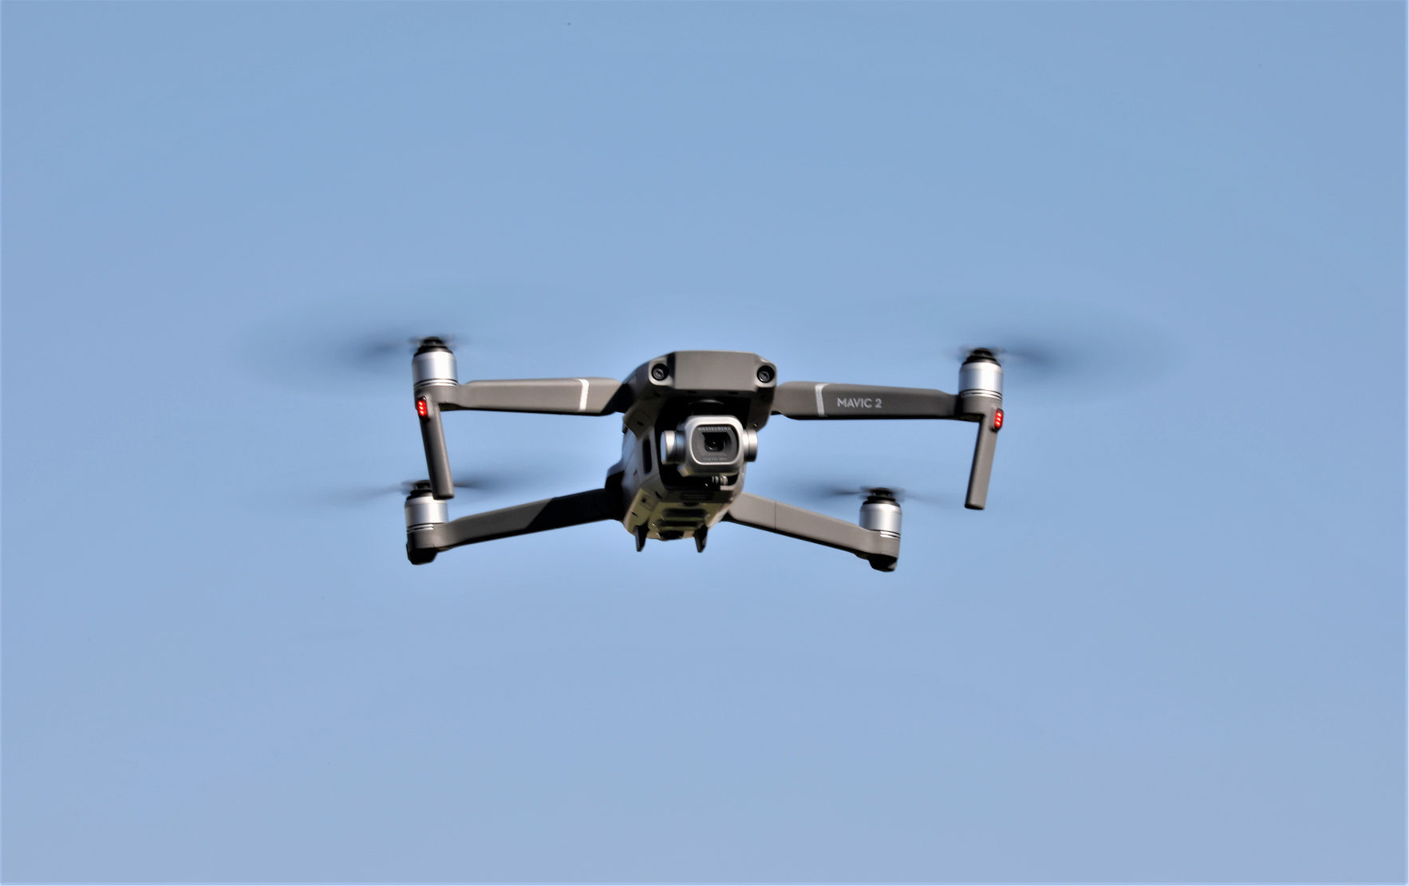
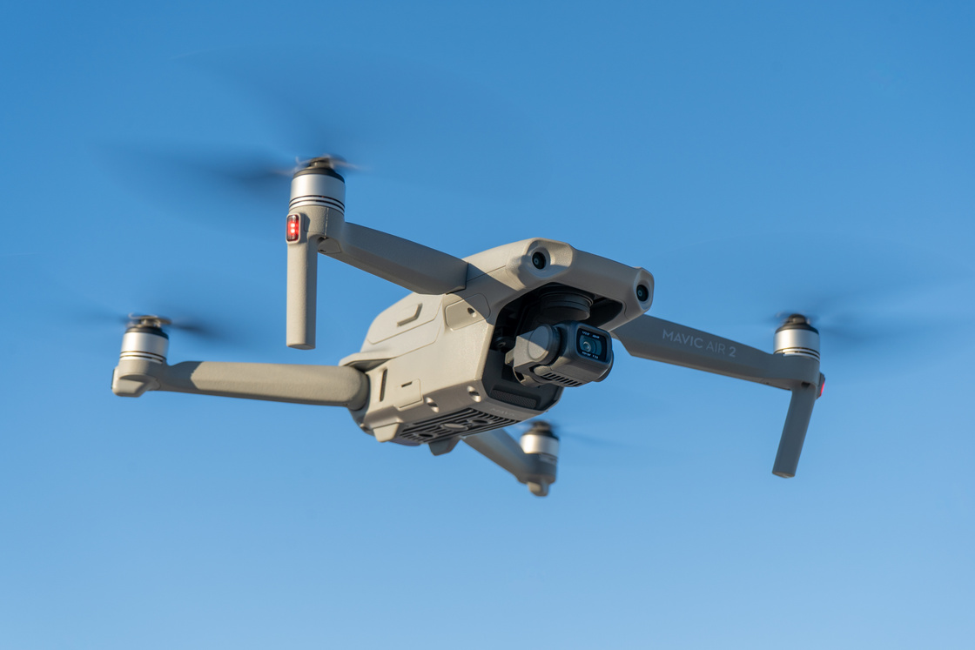
戰爭的新樣貌
近年的衝突顯示，戰爭正轉向無人化與成本效益，無人機和軟體的使用將重塑各國的軍事策略和資源配置。

Slide 9
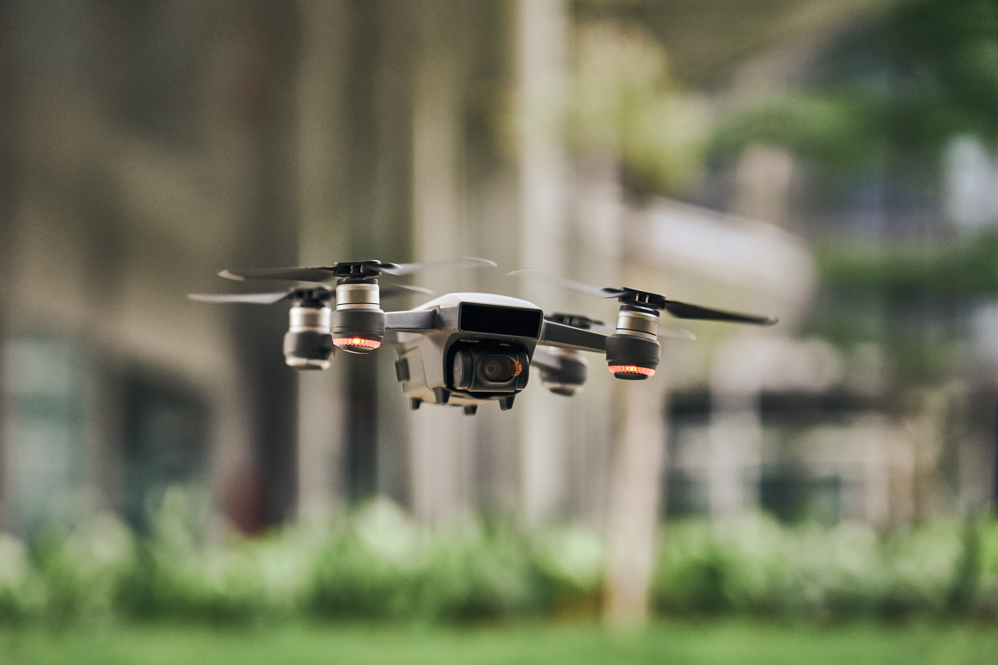
台灣關係
台灣在低成本無人機市場中的機會與挑戰
隨著軍工產業的演變，低成本無人機已成為未來戰爭的重要工具。這種趨勢對於台灣而言，既是機會也是挑戰。台灣在半導體產業的優勢可以有效切入無人機的上游市場，提供必要的電子元件與智能技術。尤其在當前國際局勢緊張的背景下，無人機的使用不僅限於軍事，亦可擴展至農業、物流等多個領域，提高效率與降低成本。
雷虎無人機的年產能已達到12萬架，顯示出台灣在這一領域的潛力。然而，機會與挑戰並存，台灣需面對的競爭對手不僅是國內同業，還包括國際市場上的強勁競爭者。漢翔在手訂單逾1,000億元，顯示出市場需求，但這並不等於獲利。未來，台灣必須通過技術創新和市場策略，提升自身在全球無人機市場中的競爭力。

Slide 10

結論
戰爭的帳本
www.reallygreatsite.com
hello@reallygreatsite.com
123-456-7890

